Slide 1

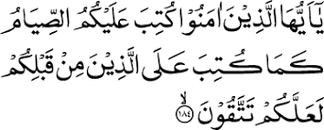
PAI-Pertemuan ke 11
PUASA
Pembahasan :
Pengertian Puasa
Tujuan dan fungsi Puasa
Macam-macam Puasa
Syarat, Rukun, Sunah dan Hal yang membatalkan Puasa
Berbuka dan Mengqadla Puasa
Pendidikan Agama Islam
Mustofa, s.pd.i, S.S.I, M.I.Kom.

Slide 2
1. Pengertian Puasa
Puasa secara bahasa adalah Al-Imsyak artinya Menahan.
Menurut istilah, Puasa / Shaum adalah menahan makan dan minum serta menahan diri dari hal-hal yang membatalkan puasa, dari sejak terbit fajar hingga terbenamnya matahari.
Puasa pada bulan Ramadhan adalah wajib dikerjakan oleh setiap orang Islam. Kewajiban puasa Ramadhan berdasarkan Al-Qur'an, Sunnah dan Ijma'.
Allah SWT berfirman:
شَهْرُ رَمَضَانَ الَّذِيَ أُنزِلَ فِيهِ الْقُرْآنُ هُدًى لِّلنَّاسِ وَبَيِّنَاتٍ مِّنَ الْهُدَى وَالْفُرْقَانِ فَمَن شَهِدَ مِنكُمُ الشَّهْرَ فَلْيَصُمْهُ
Beberapa hari yang ditentukan itu ialah) bulan Ramadhan, bulan yang di dalamnya diturunkan (permulaan) Al Qur'an sebagai petunjuk bagi manusia dan penjelasan-penjelasan mengenai petunjuk itu dan pembeda (antara yang hak dan yang bathil). Karena itu, barangsiapa di antara kamu hadir (di negeri tempat tinggalnya) di bulan itu, maka hendaklah ia berpuasa ... (QS. Al-Baqarah: 185)

Slide 3
2. Tujuan, dan Fungsi Puasa
A. Tujuan Puasa
Tujuan Puasa adalah :
Bertaqwa kepada Allah Swt.
Intropeksi diri
Melatih menahan diri
Menghindari perbuatan maksiat dan Pengampunan / pensucian doa
Dirindukan Surga.
B. Fungsi Puasa
Fungsi Puasa antara lain :
Mendekatkan diri Allah Swt.
Puasa memiliki fungsi konfirmatif berarti menyatakan diri sebagai hamba
yang tunduk pada perintah Allah SWT.
Puasa adalah lebih bersifat kepada purifikatif, artinya membersihkan
jiwa.
Fungsi Puasa iluminatif, yaitu untuk memperbaiki sesuatu.
preservatif yaitu bagaimana puasa yang konteksnya adalah ibadah serta
urusan antara manusia dan Tuhannya, namun mampu juga memberikan
kebermanfaatan misalnya dalam segi kesehatan.
Fungsi Puasa yaitu transformatif, di mana berpuasa seharusnya mendorong seseorang agar dapat bertransformasi menjadi umat yang jauh lebih baik dari sebelumnya.

Slide 4
3. Macam-macam Puasa
Macam-macam Puasa itu ada empat :
Puasa wajib (Puasa Bulan Ramadhan, Puasa Kafarat, Puasa Nazar)
Puasa Sunah (banyak)
Puasa Makruh (Puasa akhir bulan sya’ban)
Puasa Haram (Puasa pada hari Raya dan Hari Tasyrik)
Puasa Sunah :
Puasa Hari Senin-Kamis
Puasa Nabi Dawud
Puasa 6 Hari Syawal
Puasa Arofah
Puasa ‘Asyura
Puasa Pertengahan Bulan 13, 14, 15 (Yaumul Baid)
Puasa Sya’ban

Slide 5
4. Syarat, Rukun, Sunah dan Hal yang membatalkan Puasa
a. Syarat Wajib Puasa
Syarat wajib melaksanakan puasa adalah:
Islam
Baligh (cukup umur)
Berakal (tidak hilang akal)
b. Syarat Sah Puasa
Syarat sah puasa adalah:
Islam
Mumayiz
Suci dari haid dan nifas
c. Rukun Puasa
Puasa tidak akan sah jika tidak memenuhi rukun-ruku puasa, yaitu:
Niat
Niat puasa harus dilakukan setiap malam bulan Ramadhan.
Hal ini berdasarkan hadits Rasul SAW:
مَنْ لَمْ يُبَيِّتْ الصِّياَمَ قَبْلَ الفَجْرَ فَلا صِيَامَ لَهُ
Barang siapa tidak berniat puasa pada malam sebelum fajar, maka tidak sah puasanya. (HR. Nasai)
2. Menahan diri
Yaitu menahan diri dari. segala yang membatalkan puasa seperti :
makan, minum dan bersetubuh mulai terbit fajar sampai terbenanam matahari.

Slide 6
d. Batalnya Puasa :
Adapun hal-hal yang membatalkan puasa adalah :
Makan, minum dan bersetubuh dengan sengaja.
Sesuatu yang masuk sampai ke tenggorokan, baik berkumur ketika wudhu atau menelan sesuatu benda dan yang lainnya.
Keluar mani dengan sengaja, seperti karena berlama-lama memandang wanita, mengkhayal, berciuman atau bersentuhan dengan wanita sehingga keluar mani.
Muntah dengan sengaja.
Rasulullah SAW bersabda: وَمَنْ اسْتَقَاءَ عَمْدًا فَلْيَقْضِ Barangsiapa muntah dengan sengaja maka wajib
mengqadha' (puasanya). (HR. Tirmidzi). Adapun muntah
tanpa sengaja, tidak membatalkan puasa.
5. Barangsiapa makan atau minum, dia menyangka telah
maghrib, temyata masih siang, maka puasanya batal.
6. Tidak bemiat puasa pada malam harinya.
7. Keluamya darah haid atau nifas.
Murtad.
Hilang akal atau gila.

Slide 7
Kafarat :
Kafarat. Secara bahasa, kafarat berasal dari kata “kafara” yang berarti “mengganti, membayar, menutupi, dan memperbaiki”.
Kafarat adalah salah satu cara untuk menebus kesalahan yang sengaja dilakukan dengan membayar sejumlah dana yang harus dibayarkan sesuai dengan ketentuan dan sasarannya.
Orang yang dengan sengaja menggauli istri pada siang hari bulan Ramadhan, maka dia harus membayar kafarat dengan urutan sebagai berikut:
Memerdekakan budak
Berpuasa dua bulan berturut-turut
Memberikan makan kepada 60 orang miskin.
Pembayaran kafarat ini tidak boleh memilih tetapi harus berdasarkan urutan dari satu sampai tiga.

Slide 8
e. Sunah Puasa
Sunah puasa adalah:
Menyegerakan berbuka puasa setelah terbenamnya matahari
Berbuka denganKurma, dan yang manis, air
Berdoa
Sahur dan mengakhirkan sahur 15 menit sebelum fajar
Iktikaf di masjid, belajar, membaca Al-quran, dan bershadaqah
5. Boleh berbuka dan mengqada Puasa
a. Boleh berbuka Puasa
Orang yang diperbolehkan berbuka puasa adalah:
Orang yang sedang sakit, dan tidak kuasa berpuasa
Musyafir orang yang dalam perjalanan 80,640 KM
Orang Tua yang lemah dan tidak lagi kuat berpuasa
Orang yang sedang hamil atau sedang menyusui
b. Mengqada Puasa
Qadha puasa Ramadhan adalah sebuah puasa pengganti yang dilakukan oleh seseorang untuk membayar hutang puasa. Seperti yang telah diketahui kalau ada beberapa orang dalam keadaan tertentu yang boleh meninggalkan puasa di bulan Ramadhan. Tapi haruskah menggantinya di lain hari atau disebut sebagai hutang.

Slide 9
Keterangan : Semua hal yang membatalkan puasa di atas hanya wajib mengqadha' (mengganti puasa) di luar bulan Ramadhan.
Bagi orang yang batal puasanya karena bersetubuh dengan istrinya, maka dia wajib membayar kafarat. Berdasarkan sabda Rasulullah SAW:
جَاءَ رَجُلٌ إلَى النّبِي
صلى الله عليه وسلم فقالَ: هَلَكْتُ يا رَسُوْلَ الله. قال:وَمَا لَكَ ؟ قال: وَقَعْتُ عَلَى امْرَأتِي فَي رَمَضَانَ. قالَ: هَلْ تَجِدُ رَقَبَةً تُعْتِقُهَا ؟ قال: لا. قال: فَهَلْ تَسْتَطِيْعُ أنْ تَصُوْمَ شَهْرَيْنِ مُتَتَابِعَيْنِ؟ قاَلَ: لاَ. قاَلَ: فَهَلْ تَجِدُ إطْعَامَ سِتِّْينَ مِسْكَيْنًا. قال: لا. قال أبو هريرة: ثم جلس فأتى النبي صلى الله عليه وسلم بِعِرَقٍ فِيْهِ تَمْرٌ. قال: تَصَدَّقْ بِهَذَا. قال: يا رسولَ اللهِ أعَلَى أفْقَرَ مِنِّي واللهِ مَا بَيْنَ لَابَتَيْهَا يُرِيْدُ الحَرَّتيْنِ أهْلُ بِيْتٍ أفْقَرُ مِنْ أهْلِ بَيْتِي فَضَحِكَ النَّبِيُّ حَتَّى أنْيَابُهُ، وقال: اذْهَبْ، فَأطْعِمْهُ أهْلَكَ
Seorang laki-Iaki datang menghadap Nabi SAW lalu berkata: "Celaka, ya Rasulullah!" Nabi bertanya: "Apa yang membuatmu celaka?" Ia menjawab: “Saya telah menggauli istri saya pada siang bulan Ramadhan." Kemudian Nabi bertanya: "Apakah kamu punya uang untuk memerdekakan budak?" Dia menjawab: “Tidak punya.” Nabi bertanya: “Apakah kamu sanggup berpuasa dua bulan berturur-turut?" Ia menjawab: “Tidak.” Nabi bertanya lagi: "Apa kamu punya makanan untuk engkau berikan kepada enam puluh fakir miskin?" Ia menjawab: “Tidak punya.” Nabi pun terdiam, kemudian Nabi SAW mendapat hadiah sekeranjang kurma. Lalu Nabi SAW bersabda: "Ambillah kurma ini, lalu sedekahkanlah. " Ia berkata: “Ya Rasulullah, apakah ini disedekahkan kepada orang yang lebih miskin dari pada saya, padahal tidak ada yang lebih miskin dari keluarga saya.” Maka Nabi pun tersenyum hingga nampak giginya, lalu Beliau bersabda: "Pergilah dan berikan makanan ini kepada keluargamu." (HR. Bukhari dan Muslim).

Slide 10
Materi tambahan
I’tikaf
I’tikaf menurut pengertian bahasa berasal dari kata ‘akafa–ya’kifu–ukufan. i’tikafan artinya tetap tinggal pada suatu tempat.
Kalimat I’takafa fi al-masjid berarti “tetap tinggal atau diam di masjid”. Menurut pengertian istilah atau terminologi, i’tikaf adalah tetap diam di masjid untuk mendekatkan diri kepada Allah s.w.t. dengan beribadah, dzikir, bertasbih dan kegiatan terpuji lainnya serta menghindari perbuatan yang tercela.
Rukun dan Syarat I’tikaf
Rukun i’tikaf terdiri dari: (1) Niat i’tikaf, baik i’tikaf sunnah atau i’tikaf nazar. Bila seorang muslim bernazar akan melakukan i’tikaf, maka baginya wajib melaksanakan nadzar tersebut dan niatnya adalah niat i’tikaf untuk menunaikan nazarnya. (2) Berdiam diri dalam masjid, sebentar atau lama sesuai dengan keinginan orang yang beri’tikaf atau mu’takif. I’tikaf di masjid bisa dilakukan pada malam hari ataupun pada siang hari.
Syarat i’tikaf terdiri dari: (1) Muslim, bagi non-muslim tidak sah melakukan i’tikaf. (2) Berakal, orang yang tidak berakal tidak sah melaksanakan i’tikaf. (3) Suci dari hadats besar.

Slide 11
Hukum I'tikaf
Hukum i’tikaf adalah sunnah, dapat dikerjakan setiap waktu yang memungkinkan terutama pada sepuluh hari terakhir dari bulan Ramadhan.
عَنْ عَائِشَةَ رَضِيَ اللَّهُ عَنْهَا زَوْجِ النَّبِيِّ صَلَّى اللَّهُ عَلَيْهِ وَسَلَّمَ أَنَّ النَّبِيَّ صَلَّى اللَّهُ عَلَيْهِ وَسَلَّمَ كَانَ يَعْتَكِفُ الْعَشْرَ الْأَوَاخِرَ مِنْ رَمَضَانَ حَتَّى تَوَفَّاهُ اللَّهُ ثُمَّ اعْتَكَفَ أَزْوَاجُهُ مِنْ بَعْدِهِ
Dari Aisyah r.a. isteri Nabi s.a.w. menuturkan, “Sesungguhnya Nabi s.a.w. melakukan i’tikaf pada sepu¬luh hari terakhir bulan Ramadhan hingga beliau wafat, kemudian istri-istrinya mengerjakan i’tikaf sepeninggal beliau”. (Hadis Shahih, riwayat al-Bukhari: 1886 dan Muslim: 2006).
عَنْ أُبَيِّ بْنِ كَعْبٍ أَنَّ رَسُولَ اللَّهِ صَلَّى اللَّهُ عَلَيْهِ وَسَلَّمَ كَانَ يَعْتَكِفُ فِي الْعَشْرِ الْأَوَاخِرِ مِنْ رَمَضَانَ فَسَافَرَ سَنَةً فَلَمْ يَعْتَكِفْ فَلَمَّا كَانَ الْعَامُ الْمُقْبِلُ اعْتَكَفَ عِشْرِينَ يَوْمًا
Dari Ubay bin Ka'ab r.a. berkata, “Sesungguhnya Rasulullah s.a.w. beri’tikaf pada sepuluh hari terakhir dari bulan Ramadhan. Pernah selama satu tahun beliau tidak beri’tikaf, lalu pada tahun berikutnya beliau beri’tikaf selama dua puluh hari”. (Hadis Hasan, riwayat Abu Dawud: 2107, Ibn Majah: 1760, dan Ahmad: 20317).

Slide 12
Batalnya I’tikaf
Yang Membatalkan I’tikaf I’tikaf di masjid menjadi batal disebabkan oleh: (1) Bercampur dengan istri, berdasarkan firman Allah s.w.t.:
وَلَا تُبَٰشِرُوهُنَّ وَأَنتُمۡ عَٰكِفُونَ فِي ٱلۡمَسَٰجِدِۗ تِلۡكَ حُدُودُ ٱللَّهِ فَلَا تَقۡرَبُوهَاۗ كَذَٰلِكَ يُبَيِّنُ ٱللَّهُ ءَايَٰتِهِۦ لِلنَّاسِ لَعَلَّهُمۡ يَتَّقُونَ “…
Dan janganlah kamu campuri mereka (istrimu) itu, sedang kamu beri’tikaf di masjid, itulah ketuntuan Allah, maka janganlah kamu mendekatinya. Demikianlah Allah menerangkan ayat-ayat-Nya kepada manusia agar mereka bertakwa”. (QS. al-Baqarah, 2:187).
(2) Keluar dari masjid tanpa uzur atau halangan yang dibolehkan syariat. Tetapi bila keluar dari masjid karena ada uzur, misalnya buang hajat atau buang air kecil dan yang serupa dengan itu, tidak membatalkan i’tikaf. Diperbolehkan keluar dari masjid, karena mengantarkan keluarga ke rumah, atau untuk mengambil makanan di luar masjid, bila tidak ada yang mengantarkannya. Aisyah r.a. meriwayatkan:
عَنْ عَائِشَةَ قَالَتْ كَانَ النَّبِيُّ صَلَّى اللَّهُ عَلَيْهِ وَسَلَّمَ إِذَا اعْتَكَفَ يُدْنِي إِلَيَّ رَأْسَهُ فَأُرَجِّلُهُ وَكَانَ لَا يَدْخُلُ الْبَيْتَ إِلَّا لِحَاجَةِ الْإِنْسَانِ
Dari Aisyah r.a. menuturkan, “Nabi s.a.w. apabila beri’tikaf, beliau mendekatkan kepalanya kepadaku, lalu aku sisir rambutnya, dan beliau tidak masuk rumah kecuali untuk keperluan hajat manusia (buang air besar atau buang air kecil)”. (Hadis Shahih, riwayat al-Bukhari: 1889 dan Muslim: 445).

Slide 13
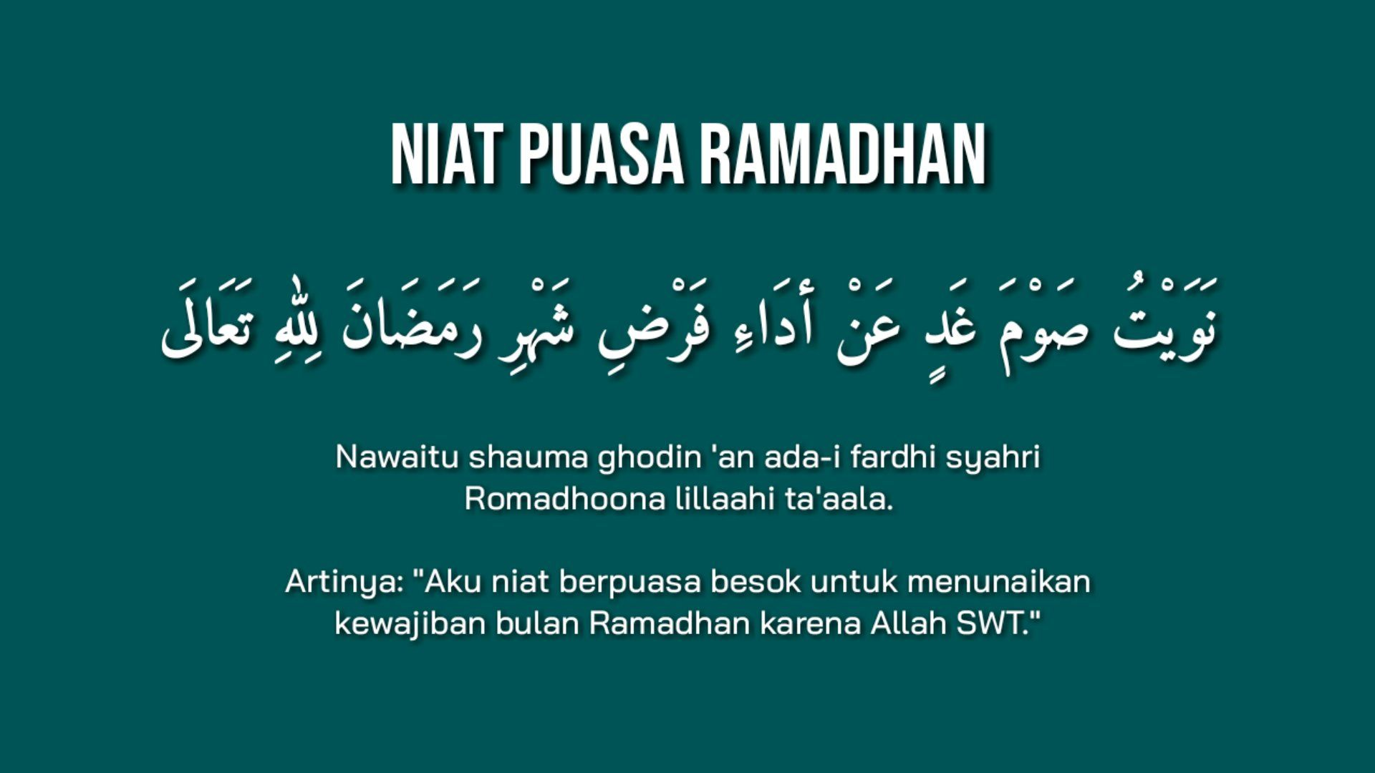
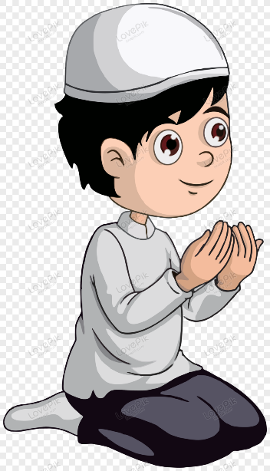
Selesai...
الحمد لله رب العالمين
Pendidikan Agama Islam
Mustofa, s.pd.i, S.S.I, M.I.Kom.

